Slide 1

여행후기가 있는
FIT Tour
현지투어 예약 시스템
Made by tretars.com
- 김화선, 오승빈, 이솔뫼

Slide 2
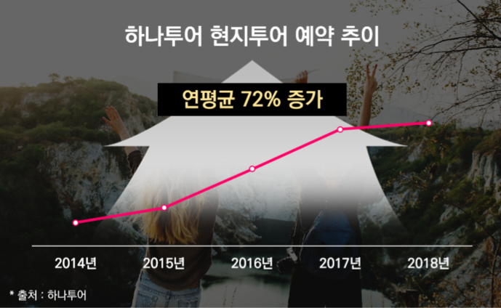
주제 선정 배경
현지투어 예약 시스템
개별 자유여행객의 증가
자유여행(FIT) 상품을 전문으로 하는 여행사들의 출현
Notes:
패키지 여행은 여행준비를 따로 하지 않아도 되기 때문에 부모님이나 어린 아이를 동반하는 가구단위 여행 시 표1)과 같이 전체 패키지 이용 비율이 높지만 개인 여행의 경우는 표 오른쪽과 같이 전체패키지 구매 비율이 점점 감소하고 여행자 스스로가 숙박 항공 현지 액티비티 등을 예약하는 부분패키지 상품 구매 비율이 증가 중 (꽃보다 할배 등 여행 관련 방송 이후 40대 이상의 개별여행 증가)

Slide 3
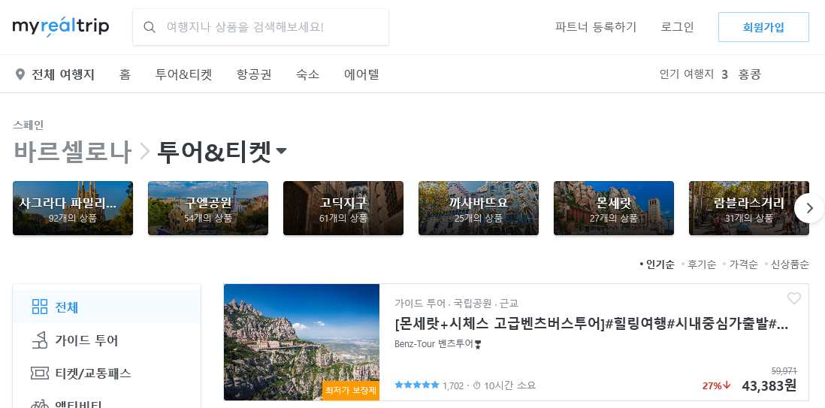
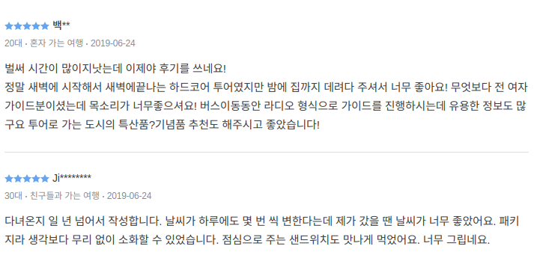
현황 분석
현지투어 예약 시스템
마이리얼트립(My real trip)
다양한 주제의 개별여행 상품
댓글 형식의 짧은 여행 후기

Slide 4
현황 분석
현지투어 예약 시스템
마이리얼트립(My real trip)
다양한 주제의 개별여행 상품
댓글 형식의 짧은 여행 후기

Slide 5
개발 목표
현지투어 예약 시스템
여행수기
타겟 이용자들이 여행정보, 여행 후기를 공유할 수 있도록 하고 해당 사이트에서 현지투어상품을 이용한 경우
여행수기와 여행상품이 연동되어 상품 구매에 이르도록 유도
현지투어 예약
사용자의 needs에 맞게 투어상품을 조회할 수 있도록 함
Notes:
타켓 이용자들이 정보를 얻는 곳, 현지투어를 예약하는 곳이 별개의 공간 이것을 하나로 합치고 그러기 위해서는 기존 현지투어사이트와 달리 여행후기를 해당 여행상품에 대해서만이 아니라 자유롭게 남길 수 있도록 하고 만약 해당 현지투어상품을 이용했다면 후기에서 바로 해당 상품으로 연결되도록 함 커뮤니티가 활발한 이유중 하나인 동행게시판을 활용하는데 이 때 기존 게시판의 단점을 보완하여 게시판을 활성화 시킴 예약 시스템 부분에서는 사용자의 needs에 맞게 투어상품을 다양한 조건으로 조회 할 수 있도록 하고자 함

Slide 6
현황 분석
현지투어 예약 시스템
마이리얼트립(My real trip)
다양한 주제의 개별여행 상품
댓글 형식의 짧은 여행 후기

Slide 7













개발 환경
현지투어 예약 시스템
Front
Back

Slide 8







개발 환경
현지투어 예약 시스템
Database

Slide 9
--
FITTOUR
프로젝트 주제 선정
---
---
---

